Slide 1
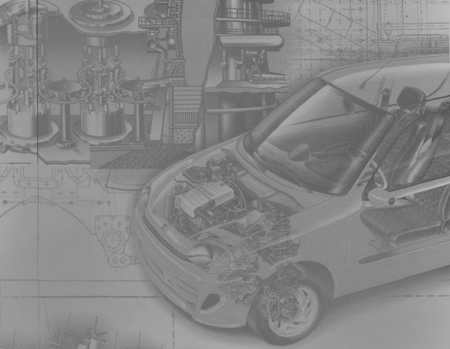
ПРЯМОУГОЛЬНОЕ ПРОЕЦИРОВАНИЕ

Slide 2
При прямоугольном проецировании на одну плоскость проекций деталь следует расположить таким образом, чтобы полученное изображение давало наибольшую информацию о ее форме.
Выберем для получения изображения вертикальную плоскость проекции и обозначим ее буквой V.

Slide 3
Прямоугольное проецирование
V
Вертикальную плоскость проекций (V), расположенную перед зрителем, называют фронтальной. Чтобы построить проекцию предмета, проведем через вершины и точки отверстий предмета проецирующие лучи, перпендикулярные плоскости V

Slide 4
Фронтальная проекция
V
S 6
По полученной проекции мы можем судить о двух измерениях предмета – высоте и ширине. Чтобы по такому изображению можно было судить о форме плоской детали, его дополняют указанием толщины (S) детали

Slide 5
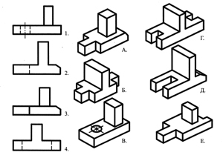
Установите соответствие главных видов, обозначенных цифрами, деталям, обозначенным буквами, и запишите ответ в тетради (в виде таблицы).
№ изображения | Детали
1
2
3
4

Slide 6
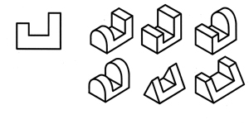
Проанализируйте геометрическую форму
детали на фронтальной проекции и найдите эту деталь среди наглядных изображений.

Slide 7
Вывод: все 6 деталей имеют одинаковую фронтальную проекцию. Значит, одна проекция не всегда дает полное представление о форме и конструкции детали. - Какой выход из этой ситуации? (Посмотреть на деталь с другой стороны). Появилась потребность применения ещё одной плоскости проекций.

Slide 8
Прямоугольное проецирование
V
X
Н
Одна проекция не всегда определяет геометрическую форму предмета. В таком случае можно построить две прямоугольные проекции предмета на две взаимно перпендикулярные плоскости: фронтальную (V) и горизонтальную (Н). Линию пересечения плоскостей (Х) называют осью проекций

Slide 9
Прямоугольное проецирование
V
Н
Построенные проекции оказались расположенными в пространстве в разных плоскостях (вертикальной и горизонтальной). Для получения чертежа предмета обе плоскости совмещают в одну

Slide 10
Прямоугольное проецирование
V
Н

Slide 11
Прямоугольное проецирование
V
Н

Slide 12
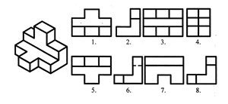
Найдите фронтальную и горизонтальную проекции к данному наглядному изображению и запишите ответ в тетради (в виде таблицы).
Проекция | № изображения
Фронтальная
Горизонтальная

Slide 13
Определите, какой детали соответствует данный чертеж

Slide 14
Вывод: все 3 детали имеют одинаковые фронтальную и горизонтальную проекции. Значит, две проекции также не всегда дают полное представление о форме и конструкции детали. - Какой выход из этой ситуации? (Посмотреть на деталь сбоку). Появилась потребность применения ещё одной плоскости проекций.

Slide 15
Для того чтобы информация о сложной форме детали была представлена достаточно полно, используют проецирование на три взаимно перпендикулярные плоскости проекций: фронтальную, горизонтальную и профильную W (плоскость, расположенная перед зрителем сбоку).

Slide 16
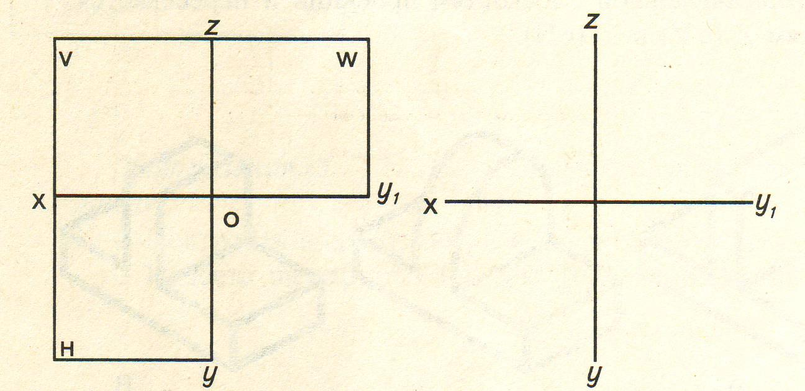
Три плоскости проекций
Фронтальная
Вид спереди
Профильная
Вид слева
Горизонтальная
Вид сверху
Чертеж, представленный тремя проекциями
или видами, дает наиболее полное представление
о форме и конструкции предмета и называется
КОМПЛЕКСНЫМ ЧЕРТЕЖОМ

Slide 17
Прямоугольное проецирование
V
W
Н
Для того, чтобы выявить форму предмета, не всегда бывает достаточно двух проекций. В этом случае надо построить еще одну плоскость. Третью плоскость проекций называют профильной, а полученную на ней проекцию – профильной проекцией предмета. Ее обозначают буквой W

Slide 18
Прямоугольное проецирование
V
W
Н
Для получения чертежа предмета плоскость W поворачивают на 90⁰ вправо, а плоскость Н на 90⁰ вниз

Slide 19
Прямоугольное проецирование
V
W
Н

Slide 20
Прямоугольное проецирование
V
W
Н

Slide 21
Прямоугольное проецирование
Получившийся таким образом чертеж содержит три прямоугольные проекции предмета: фронтальную, горизонтальную и профильную. Оси проекций и проецирующие лучи на чертеже не показывают

Slide 22
Прямоугольное проецирование
18
78
Ф 30
58
18
60
На чертеже проекции располагают в проекционной связи. Чертеж, состоящий из нескольких прямоугольных проекций, называют чертежом в системе прямоугольных проекций
30
26
76
Чертил Андропов
Стойка
Проверил
Гимназия № 4 кл. 7 Ж сталь 1:1

Slide 23
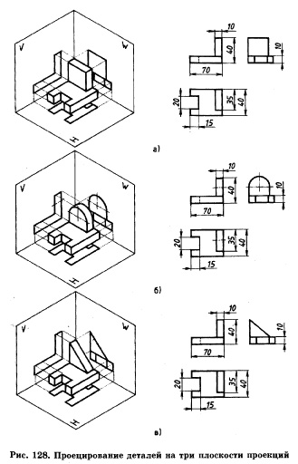
Даны три детали, различные по форме, которые проецируются на две плоскости проекций совершенно одинаково. В данном случае профильная проекция детали дает возможность точно определить форму каждой из них.

Slide 24
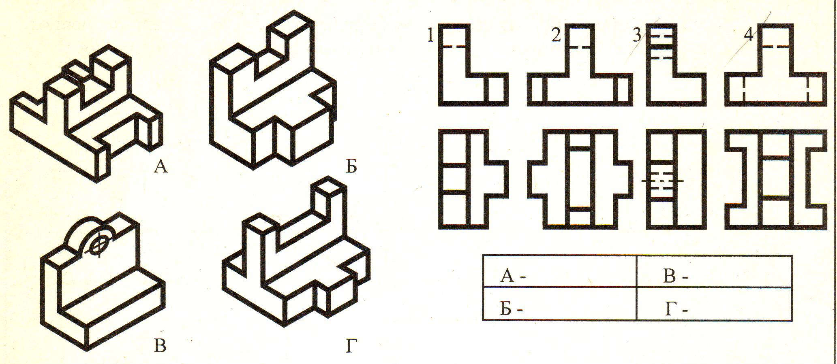
Определите, какие чертежи соответствуют данным наглядным изображениям, запишите ответ в тетради (в виде таблицы)

Slide 25
Вопросы для проверки
Всегда ли достаточно на чертеже одной проекции предмета?
Как называются плоскости проекций? Как они обозначаются?
Как называются проекции, полученные при проецировании предмета на три плоскости проекций? Как располагаются эти плоскости относительно друг приятеля?

